Slide 1
PSY117 2019 Statistická analýza dat v psychologii Přednáška 2
MÍRY CENTRÁLNÍ TENDENCE A VARIABILITY
He uses statistics as a drunken man uses lampposts – for support
rather than illumination.
Andrew Lang

Slide 2
Z minula
První informací (statistikou), která nás zajímá je četnost výskytu jednotlivých hodnot (resp. hodnot uvnitř jednotlivých intervalů)
Četnosti – absolutní, relativní, kumulativní komunikujeme
Tabulkou četností
Sloupcovým diagramem, histogramem

Slide 3
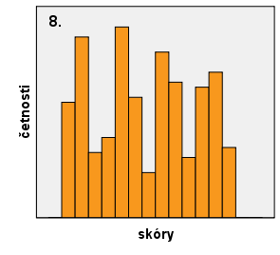
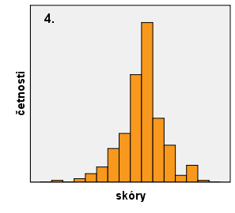
Rozložení rozdělení, distribuce četností
Četnosti hodnot ordinálních a vyšších proměnných obvykle nebývají distribuovány nahodile – jejich rozložení zobrazené histogramem má popsatelný tvar.
Empirické rozložení (rozdělení) četností je tedy to, kolik relativně (či absolutně) máme kterých hodnot měřené proměnné.
Typicky lze přibližně popsat slovy, např.: vyskytlo se hodně středních hodnot a relativně málo extrémních hodnot.
Toto rozložení jevů na měřené škále je nejlépe vidět na grafech.
Obvykle nějaké rozložení očekáváme – teoretické rozložení.
Mluvíme o „rozložení/rozdělení proměnné“

Slide 4
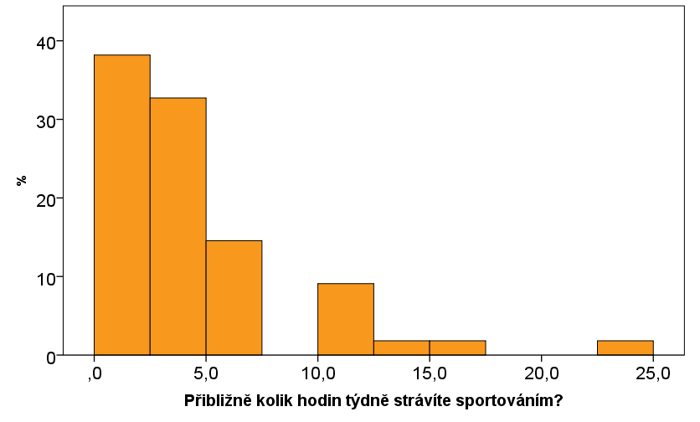
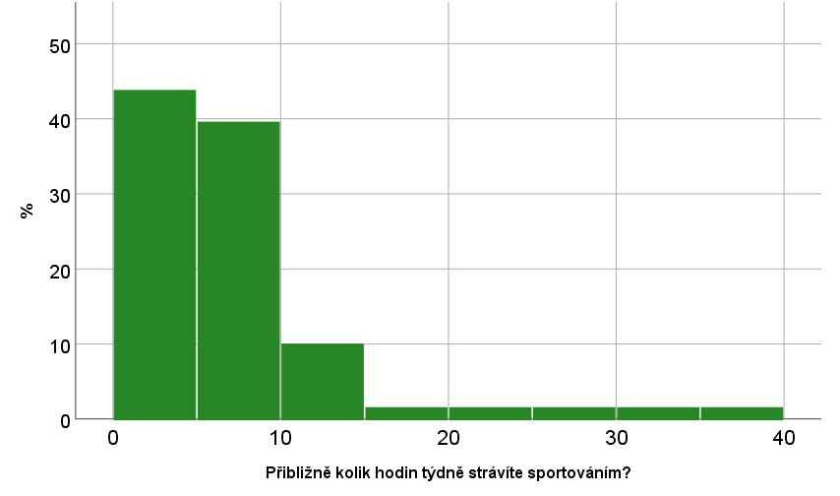
Histogram s relativními četnostmi (%)

Slide 5
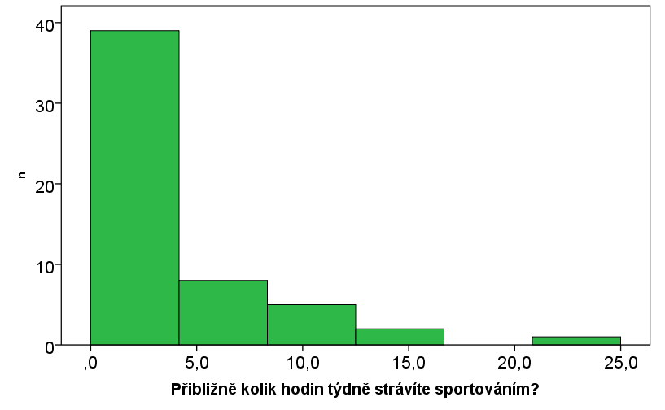
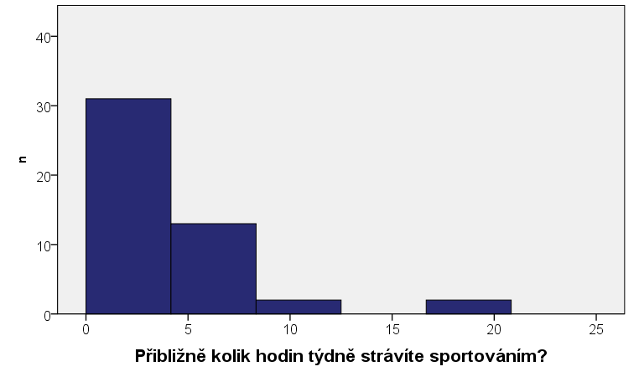
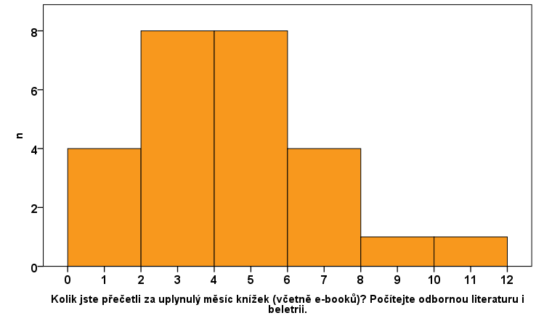
Histogram s širšími intervaly

Slide 6
Tvary rozložení
Normální
Uniformní
Podle počtu vrcholů
Unimodální, bimodální, multimodální
Zešikmení
Zešikmené zprava (pozitivně)
Zešikmené zleva (negativně)
Strmost
Leptokurtické, platykurtické
AJ: frequency distribution, normal, rectangular/uniform, unimodal, bimodal, positively/negatively skewed, lepto(platy)kurtic

Slide 7
Histogram s relativními četnostmi (%)

Slide 8
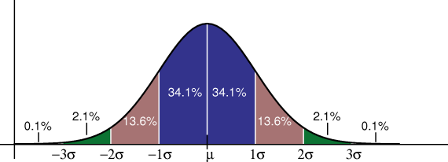
Normální (Gaussovo) rozložení
http://en.wikipedia.org/wiki/Image:Standard_deviation_diagram.png
„Normální“ ve smyslu „velmi běžné“
Tam, kde se setkává mnoho nezávislých vlivů.
Ne vždy, nesouvisí s „kvalitou“ dat.
AJ: normal distribution, bell curve
Notes:
Procedura někdy jednoduchá jindy složitá

Slide 9
Změna „první otázky“
Jaké hodnoty proměnné se vyskytují a jak často?
Jaké je rozložení proměnné?
Cíl: popsat rozložení

Slide 10
Parametrický popis rozložení
Rozložení je úplně popsáno (určeno) četnostmi jednotlivých hodnot, popř. intervalů.
Je tedy popsáno množstvím statistik (četností), přesněji k-1 četnostmi, pokud proměnná nabývá k hodnot (či k intervalů).
Lze rozložení popsat efektivněji, méně statistikami (parametry)?
Všechny hodnoty jsou stejně četné (1 parametr)
f_{k}=k/N kde k je konstanta ….. UNIFORMNÍ rozložení
Četnosti jsou výsledkem procesu, který se dá připodobnit k opakovanému házení korunou, kdy nás zajímá počet „hlav“
p_{k}=p^{k}(1-p)^{n-k}(n!/(n!-k!)) kde n = počet hodů, k= počet hlav p=pravděpodobnost „hlavy“
BINOMICKÉ rozložení pro diskrétní proměnné (2 parametry)
Normální rozložení

Slide 11
Nedalo by se rozložení hodnot proměnné popsat úsporněji než pomocí tabulky četností, histogramu?
Kde na měřené škále se rozložení nalézá?
UKAZATEL CENTRÁLNÍ TENDENCE
Jak moc jsou hodnoty proměnné rozptýlené?
UKAZATEL VARIABILITY
+ tvar rozložení (často implicitně)

Slide 12
Centrální tendence (=střední hodnoty, umístění)
CT je jeden údaj, jímž se snažíme popsat rozložení četností jedné proměnné
Kouzlo i zrádnost je právě v tom, že je to 1 údaj.
CT udává průměrnou, typickou, reprezentativní, očekávanou hodnotu
Co přesně tím míníme, záleží na tom, jakou míru CT se rozhodneme použít
CT udává, kde na číselné ose si představujeme rozložení proměnné – odtud ukazatel lokace, umístění
AJ: measures of central tendency, of location

Slide 13
Modus, medián a průměr
Modus - kategorická typická hodnota
nejčastější hodnota, h. s nejvyšší četností
jediná možnost u nominálních dat, u vyšších úrovní často užitečnou volbou
Medián – pořadová střední hodnota
hodnota prvku uprostřed uspořádaného souboru, 50. percentil (P₅₀)
při sudém počtu prvků je mediánem kterékoli číslo z intervalu mezi nejbližší vyšší a nejbližší nižší hodnotou (konsensuálně střed intervalu)
hodnota minimalizující sumu absolutních odchylek
pořadová data a výše
Aritmetický průměr – deviační, odchylková, momentová střední h.
jak ho znáte ze školy
pouze intervalová a poměrová data
velmi citlivý na extrémní hodnoty
hodnota minimalizující sumu kvadratických odchylek
AJ: mode, median, mean

Slide 14
Jak spočítat Mo, Md, M
Mo
vyčteme z tabulky četností – hodnota/interval s nejvyšší četností
Excel: =MODE(rozsah_s_daty_proměnné)
Md
kategorické p.: vyčteme z tabulky četností, nejsnáze kum.
spojité p. --> intervalové četnosti --> interpolujeme…
formálně,
je-li N liché, je to X_{k} (k-tý prvek setříděné řady hodnot proměnné), kde k=(N+1)/2,
je-li N sudé, je to průměr X_{k} a X_{k+1}, kde k=N/2
Excel: =MEDIAN(rozsah_s_daty_proměnné)
=PERCENTIL(rozsah_s_daty_proměnné;0,5)
M
Excel: =PRŮMĚR(rozsah_s_daty_proměnné)

Slide 15
Medián u intervalových četností a spojitých proměnných s celými hodnotami - interpolací
 | f | % | cum %
0 – 1> | 3 | 11,5 | 11,5
1 – 2> | 4 | 19,2 | 30,8
2 – 3> | 9 | 30,8 | 61,5
3 – 4> | 2 | 7,7 | 69,2
… | … | … | …
7 – 8> | 1 | 3,8 | 100,0
Celkem | 26 | 100,0
Identifikujeme interval, v němž kumulativní četnost přesáhne 50% (2;3>
Četnost tohoto intervalu = f_{m} = 9
Kumulativní četnost pro předchozí interval = f_{p}=7
Horní mez předchozího intervalu = L_{p}=2
Šířka intervalu = W = 1
Vypočítáme medián
Md = L_{p}+ W((N+1)/2-f_{p})/f_{m} =
= 2+1(27/2-7)/9 = 2,7
*Takto odhadnutý medián závisí na tom, jak jsou stanoveny hranice intervalů.

Slide 16
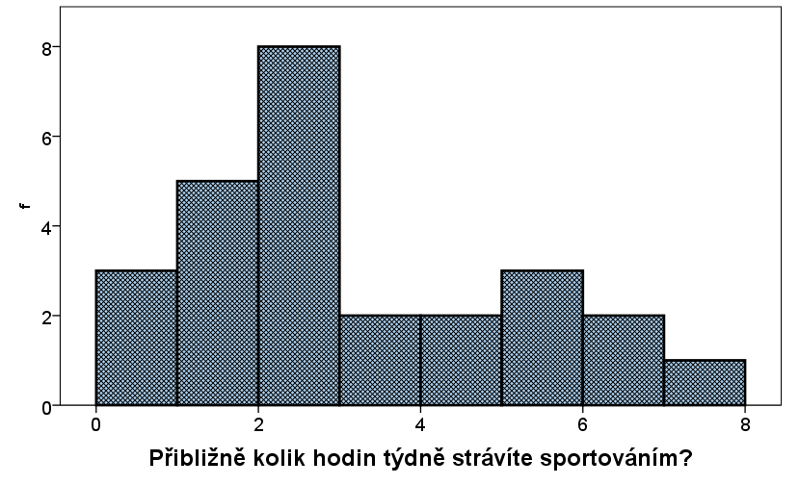
f Stonek a list
3 0 . 002
5 1 . 00005
8 2 . 00000000
2 3 . 00
2 4 . 00
3 5 . 000
2 6 . 00
1 7 . 0
Stonek: jednotky
Každý list: 1 případ
Mo=2 Md=2 M=2,68
Md=2,7

Slide 17
Míry variability (rozptýlenosti)
Druhé číslo, jímž popisujeme rozložení hodnot proměnné
Udává, jak moc či málo jsou data na škále rozptýlená.
Malá variabilita = většina hodnot v souboru je stejných nebo velmi blízkých
Vysoká variabilita = hodnoty jsou velmi rozmanité (n. rozložení je bimodální)

Slide 18
Rozpětí, rozptyl, směrodatná ochylka
Nominální statistika– entropie – nepoužívá se
Pořadové statistiky
(variační) rozpětí = X_{max} – X_{min} (extrémně roste s velikostí vzorku)
(inter)kvartilové rozpětí = Q₃ – Q₁, IQR
Odchylkové (deviační, momentové) statistiky
založené na odchylkách od průměru: x = X – m
průměrná absolutní odchylka MAD = (Σ|x| / n) – řídká, ale …
průměrná odchylka na druhou – rozptyl – s², VAR(X)
populační (Σx² / n) vs. výběrový (Σx² / (n – 1))
součet odchylek na druhou = suma čtverců
směrodatná odchylka (standardní odchylka) – s, SD
odmocnina rozptylu - návrat k původní jednotce
AJ: measures of variability, entropy, rank-order, range, interquartile range, variance, standard deviation, sum of squares, square, square root
HC: Chyba v komputačním vzorečku na rozptyl.
Notes:
http://www.nerdytshirt.com/deviant.html

Slide 19
Směrodatná odchylka
lze interpretovat přibližně jako
Průměrná odchylka od průměru
Očekávaná odchylka od průměru

Slide 20
Jak spočítat ukazatele variability
IQR = Q₃-Q₁
Q₁=X_{k}^{*)}, kde k=(N+1)*0,25 zaokrouhleno dolů
Q₃=X_{k}, kde k=(N+1)*0,75 zaokrouhleno dolů
=PERCENTIL(rozsah_s_daty_proměnné; 0,25) resp. 0,75
U spojitých proměnných lze využít intervalového výpočtu jako u mediánu.
SD/VAR
pro každý skór spočítáme deviační skór x_{i}=X_{i}-M
deviační skóry umocníme na druhou
druhé mocniny deviačních skórů sečteme a podělíme (N-1)
pro SD výsledek ještě odmocníme
=VAR.VÝBĚR(rozsah_s_daty_proměnné)
=SMODCH.VÝBĚR(rozsah_s_daty_proměnné)
^{*)} hodnota k-tého prvku seřazené řady hodnot proměnné X

Slide 21
f Stonek a list
3 0 . 002
5 1 . 00005
8 2 . 00000000
2 3 . 00
2 4 . 00
3 5 . 000
2 6 . 00
1 7 . 0
Stonek: jednotky
Každý list: 1 případ
Mo=2 Md=2 M=2,68
IQR=3 SD=1,97

Slide 22
Ukazatele centrální tendence a variability - poznámky
je třeba je umět spočítat ručně (a zopakovat si práci se sumačním symbolem Σ)
i vážený průměr
jak je ovlivní datové transformace přičtení konstanty a násobení konstantou
vhodnost použití ukazatelů centrální tendence (Hendl s.95)
AJ: weighted mean, add, multiply

Slide 23
Očekávaná hodnota a její chyba
Střední hodnoty a ukazatele variability lze také interpretovat z perspektivy pravděpodobnostních očekávání plynoucích ze statistik.
Když přijde někdo náhodný, jakou hodnotu budeme očekávat - hádat?
To záleží na tom, na čem nám nejvíc záleží.
Chceme-li se co nejčastěji přesně trefit (když za trefení dostaneme bod a ze netrefení ne), pak modus.
Chceme-li minimalizovat součet velikostí chyb odhadu, pak medián
Chceme-li minimalizovat součet kvadratických chyb odhadu, pak průměr
V tomto kontextu jsou ukazatele rozptýlenosti vlastně ukazateli velikosti chyb.

Slide 24
Boxplot – krabicový graf s anténami
krabice je od Q₁ do Q₃
v krabici se značí medián
antény jsou X_{min} do X_{max}, maximálně! však 1,5x délka krabice (kvartilového rozpětí)
hodnoty vzdálenější se značí jako body – odlehlé hodnoty
hodnoty ještě vzdálenější (více než 3x délka krabice od Q₁ nebo Q₃) jsou někdy označovány jako extrémně odlehlé hodnoty

Slide 25
Boxplot - příklad

Slide 26
Popis rozložení pomocí percentilů
X-tý percentil
hodnota, pro kterou platí, že X % lidí (jevů) ve vzorku má/získalo tuto nebo menší hodnotu
lze odečíst z kumulativního histogramu či patřičného sloupce tabulky četností
Rozložení popisujeme
10., 20., …, 80.,90. percentilem – obecně
min, 25., 50., 75., max – nejčastěji (…boxplot)
min., 1., 5., 10., 25., 50., 75., 90., 95., 99. – v normách
Lze uvažovat v ještě menších částech rozložení než jsou procenta - obecně kvantily

Slide 27
„Deskriptivy“ – popisné statistiky – statistiky popisující rozložení
Nominální deskriptivy
modus, (entropie)
Pořadové deskriptivy
medián, kvartily, percentily (a jiné kvantily)
kvartilové rozpětí
grafické znázornění rozložení pomocí pořadových deskriptiv - BOXPLOT
Odchylkové (deviační), momentové deskriptivy
aritmetický průměr
rozptyl, směrodatná odchylka (k=2)
zešikmení (k=3) = (Σx^{k})/ n
špičatost (strmost) (k=4)

Slide 28
Volba popisných statistik
Zvažujeme
úroveň měření
tvar rozložení – symetrie, normalita
cíl studie – pouze popis X usuzování, porovnávání
Podle komunikačních cílů…
Je-li cílem především deskripce dat(=rozložení), pak použijeme POŘADOVÉ ukazatele. Připojíme-li i odchylkové, nic nezkazíme.
N, min, Q₁, Md, Q₃, max
boxplot
pro individuální skóry percentily
Je-li cílem další usuzování, porovnávání apod., používáme ODCHYLKOVÉ ukazatele … pokud to úroveň měření dovoluje
N, m, s (N, M, SD)
popis rozložení
pro individuální skóry z-skóry

Slide 29
Prezentace deskriptiv ve studiích
Vždy! Bez ohledu na to, jak složité statistiky následují.
Popis rozložení
Obvykle se neuvádějí tabulky četností a jejich grafické podoby, pokud ovšem není cílem studie právě statistická deskripce (např. manuál k testu inteligence).
Tvar rozložení obvykle podle potřeby zmiňujeme verbálně („přibližně normální, zleva zešikmené…“). Většinou se řeší pouze normalita a odchylky od ní.
Obvykle pouze pro proměnné, s nimiž pracujeme (interpretujeme...)
Minimální triáda: N, m, s (či jejich pořadové ekvivalenty Q₁, Md, Q₃, IQR )
Vhodná pětice: N, X_{min}, X_{max}, m, s
V případě potřeby: N, X_{min}, X_{max}, m, s, zešikmení, špičatost, zajímavé kvantily
Obvykle na 2-3 významné číslice (1-2 desetinná místa)
V českém textu česky, v anglickém anglicky!
Pozor na konvence spojené s jazykem: značky, desetinné tečky, chybějící nuly
Podoba tabulek je podchycena i normami, např. publikační manuál APA

Slide 30
Shrnutí
Spíše než jednotlivé četnosti nás zajímá vzorec četností – rozložení
Neparametrický popis rozložení - tabulka četností, sloupcový dg./histogram
Parametrický popis četností
popisnými statistikami s ujištěním o tvaru rozložení
boxplotem

